Slide 1
Puesta en marcha de sistema de desalinización mediante pervaporación
Autor - Camilo Torres Aguilera | Profesor Guía - Gianni Olguín
Valparaíso | 2017

Slide 2
Contenido
Problemática
Objetivo general
Objetivos específicos
Métodos de desalinización
Desalinización por pervaporación (PV)
Membranas
Diseño de modulo de desalinización por PV
Croquis diseño básico
Layout del sistema de desalinización

Slide 3
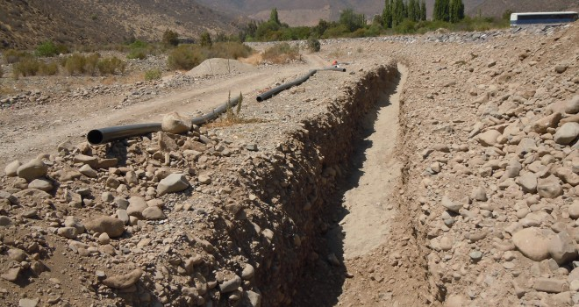
Sequia en Chile
“Chile es uno de los países que más se ha visto afectado por el cambio climático en el mundo. Desde 2007 hemos estado en un proceso largo de sequía que ha mantenido una reducción de 30% a 50% de las precipitaciones dependiendo de la región”
NOTA: 30% a 50% de las precipitaciones dependiendo de la región

Slide 4
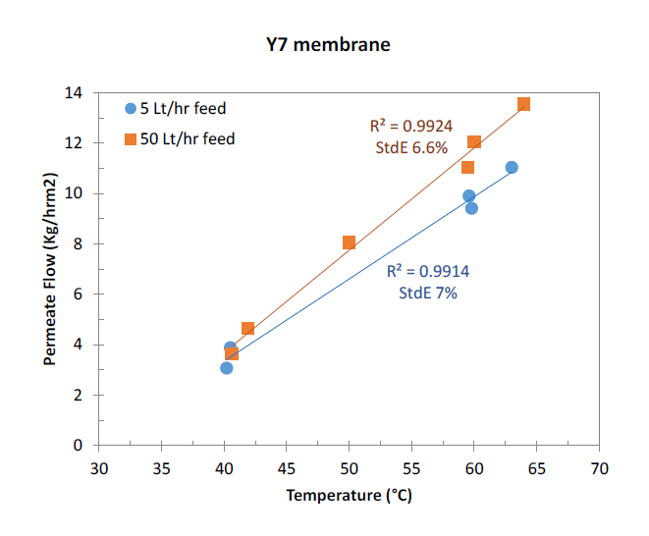
Diseño de módulo de desalinización por PV
Resultados investigación
Dr. Gianni Olguín
Resultados investigación presente
Alimentación 50 lt/h

Slide 5
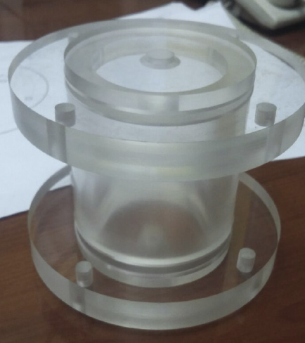
Módulo de desalinización
NOTA: 30% a 50% de las precipitaciones dependiendo de la región
NOTA: 30% a 50% de las precipitaciones dependiendo de la región
NOTA: 30% a 50% de las precipitaciones dependiendo de la región

Slide 6
Puesta en marcha de sistema de desalinización mediante pervaporación
Autor
Camilo Torres Aguilera
Profesor Guía
Gianni Olguin

